Slide 1

Тема: Политические партии и общественные организации
Кафедра «Информационная аналитика и политические технологии»
действительный государственный советник Российской Федерации
3 класса, доктор политических наук
Бочарников Игорь Валентинович
http://nic-pnb.ru

Slide 2
Учебные вопросы:
1. Политические партии и партийные системы.
2. Общественные организации и их роль в политической жизни.

Slide 3
Любой тип политической деятельности осуществляется в каких-либо организационных формах.
Организация направляет действия многих людей к единой цели, регулирует их в соответствии с определенными нормами.
Благодаря организации присущие ей идеологические или моральные установки превращаются в материальную силу.

Slide 4
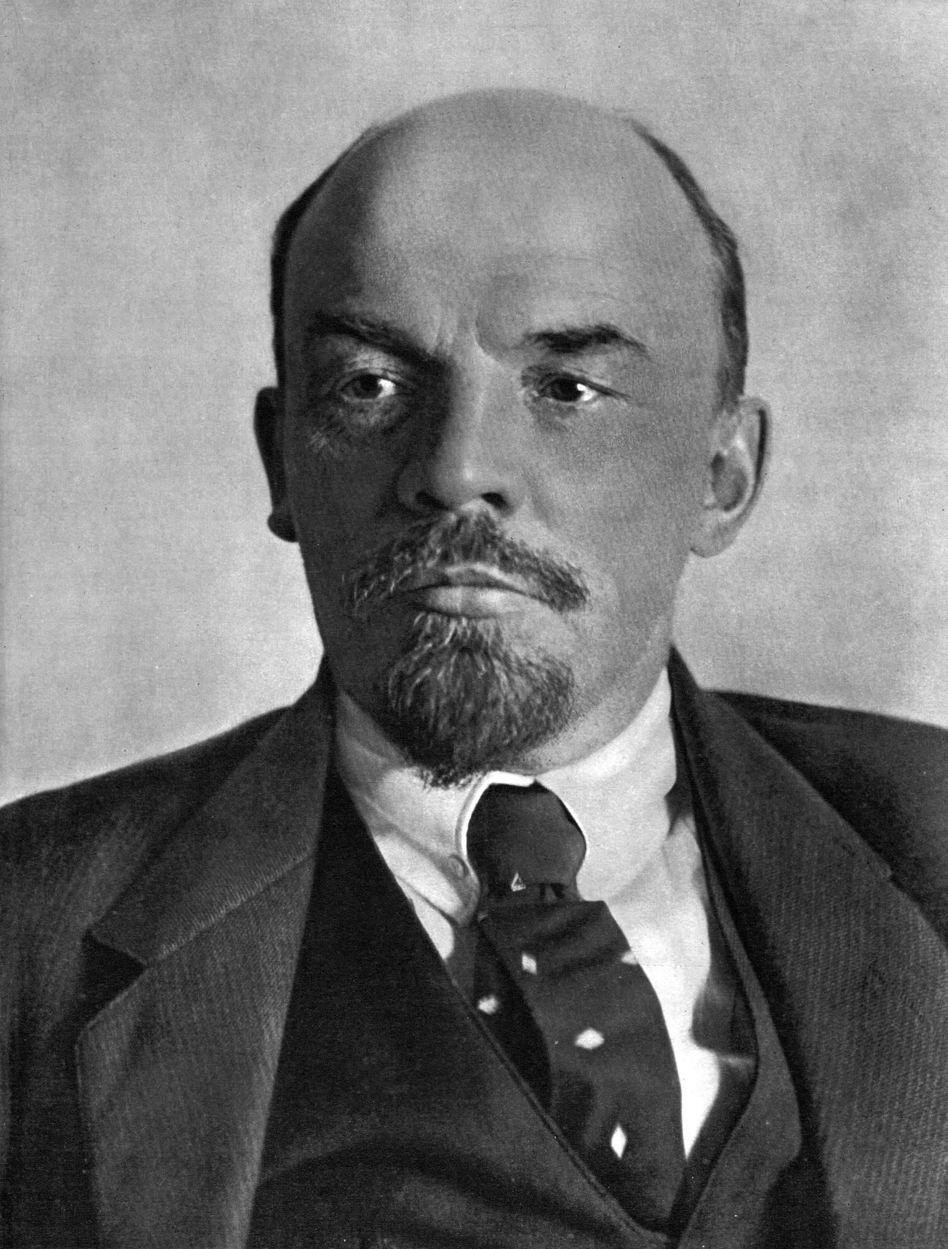
Организация выступает важнейшим средством выражения интересов
"Дайте нам организацию революционеров, и мы перевернем всю Россию".
Без политической организации интеграция общества на длительный период оказывается просто невозможной.

Slide 5
В первую очередь, такими политическими организациями являются партии.
Что такое партия? В переводе с латинского слово "партия" означает "часть". Часть народа, часть общества.

Slide 6
Одни считают, что в партии вступают наиболее активные граждане, стремящиеся к политической деятельности, воспринявшие общественные интересы как свои личные.
Другие полагают, что в партии идут люди для удовлетворения своих карьеристских побуждений, удовлетворения своих амбиций.

Slide 7
Сегодня, главное в деятельности партий - изучение интересов социальных групп и слоев и их защита. Для защиты интересов нужны свои люди в парламенте.
Поэтому партии не могут стоять в стороне от борьбы за власть.
Партия - это политическая организация свободно объединившихся людей на базе общности их социальных интересов, реализуемых при овладении ими политической властью.

Slide 8
функции партий
социально-политическое просвещение и сплочение граждан на основе общности интересов;
• разъяснение массам политической и социально-экономической ситуации, в которой живет общество, и предложение платформы действий. В этих целях партия взаимодействует с другими политическими силами;
• участие в борьбе за власть и создание программ деятельности государства;

Slide 9
функции партий
формирование в парламенте партийной фракции как звена между партией и органами власти. Через фракцию партия выступает со своими законодательными инициативами;
разработка принципов и форм отношений с другими партиями: формирование избирательных блоков, тактика сотрудничества (или блокирования) с другими партиями в парламенте и т.д.;

Slide 10
функции партий
организация оппозиции государственным органам, давление на ни если их политика не отражает интересов тех слоев, которые представляет партия;
• осуществление посредничества между гражданским обществом и политической властью;
• подготовка и выдвижение кадров для аппарата государства, профсоюзов, общественных организаций;
• работа с молодежью с целью вовлечения в активную политически-социально-экономическую деятельность.

Slide 11
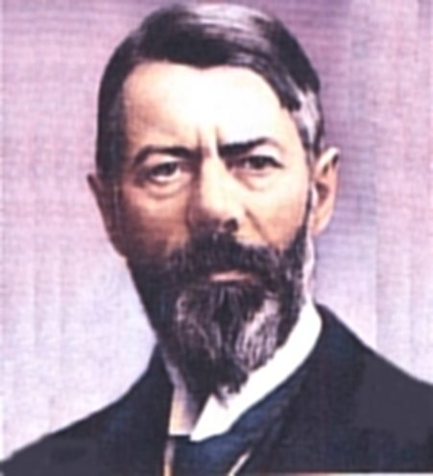
Эволюция политических партий
Становление политических партий как необходимых элементов политической структуры общества отражает процесс приобщения к политике все более широких кругов населения.
Макс Вебер выделял в развитии партий три периода:

Slide 12
Эволюция политических партий
-XVII вв. партии в Европе представляли собой аристократические группировки, объединяющие немногочисленных представителей политической элиты;
в XVII-XIX вв. - это уже политические клубы, стремящиеся привлечь к активной политической деятельности людей, пользующихся влиянием не только в политике, но и в других сферах жизни;
в XIX-XX вв. формируются современные массовые партии. Первой массовой партией было основанное в 1861 г. Либеральное товарищество регистрации выборов в Англии.

Slide 13
Основными причинами появления массовых партий были:
повсеместное распространение избирательных прав;
• развитие рабочего движения, организационное оформление рабочего класса.

Slide 14
Признаки партий:
партия характеризуется долговременностью действия своей организации (в "смутные" времена создаются многочисленные "партии однодневки", практически не играющие значительной роли в жизни общества);
наличие устойчивых местных организаций, поддерживающих постоянную связь с центром;
стремление партии в одиночку или в блоке с другими организациями завоевать власть, а не только оказывать на нее воздействие;
поиск поддержки у народа в ходе выборов или другими способами.

Slide 15
Институционализация партий предусматривает:
а) санкционирование места партий в публичной жизни;
б) условия деятельности партий в политической системе;
в) участие партий в избирательной системе;
г) способы представительства партий в органах государственной власти;
д) финансирование деятельности партий из госбюджета. Правовое закрепление такой практики широко распространено в Германии, Швеции, Италии и ряде других стран.

Slide 16
Классификация партий:
Существует множество критериев, на основе которых можно классифицировать политические партии.
Марксизм в качестве основного критерия выдвигает социально-классовую сущность партии.
Либеральная традиция существенной характеристикой партии считает ее идеологическую направленность.
Институционализм в качестве основного выдвигает организационный критерий.
Некоторые исследователи классифицируют партии по положению в политической системе общества и т. д.

Slide 17
По идеологическим основаниям
Парламентские партии, отстаивая интересы своих социальных слоев, политическую деятельность ограничивают, как правило, участием в предвыборных кампаниях, работой своих представителей в выборных органах власти.
Авангардные партии, не ограничиваясь участием в предвыборной борьбе и в представительных органах власти, используют все другие формы политической деятельности: организацию пропагандистских кампаний, демонстраций, митингов, манифестаций, пикетов и т. д.

Slide 18
По идеологическим признакам
партии монополистической буржуазии;
партии мелкой и средней буржуазии;
партии широких слоев наемных работников (социал-демократические и коммунистические партии);
партии отдельных социальных слоев и групп (например, интеллигенции).
в ряде стран среди партий, выражающих интересы буржуазии, можно выделить консервативные, либеральные и клерикальные партии.

Slide 19
По признаку прогрессивности
Партии, которые отстаивают более или менее прогрессивные общественно-политические изменения, принято называть левыми,
защищающие существующие, устоявшиеся общественные порядки получили название правых,
партии, которые занимают промежуточное положение между двумя первыми и имеют черты тех и других, нередко называют партиями центра.

Slide 20
По признаку прогрессивности
Традиции, согласно которым консерваторов, реакционеров относят к правым политическим движениям, а сторонников прогрессивных общественных перемен - к левым, дожили до наших дней.
В соответствии с этим в политическом спектре западных стран ныне к левым партиям относят, как правило, политические партии трудящихся слоев, сторонников социализма и коммунизма» к правым - буржуазные партии.

Slide 21
в зависимости от характера доктрин и отношения к существующему общественно-политическому строю.
По этим признакам различают партии:
революционные, ставящие своей целью радикальное, качественное преобразование общества;
реформистские, стремящиеся к улучшению жизни без принципиальных структурных общественных изменений;
консервативные, тяготеющие к устойчивому сохранению сложившихся форм общественной жизни;
реакционные, добивающиеся частичного или полного возврата к ранее существовавшим общественным порядкам.

Slide 22
По способу организации внутренней жизнедеятельности
Различают партии, не имеющие официально фиксированного членства, и партии, членство в которых оформляется официально.
Типичными примерами партий без фиксированного членства в них являются Республиканская и Демократическая партии США, Консервативная партия в Англии.

Slide 23
По способу организации внутренней жизнедеятельности
Большинство современных политических партий имеет официально оформленное членство и сложную организационную структуру.
Их можно назвать массовыми партиями, так как они стремятся к привлечению в свои ряды как можно большего количества граждан главным образом с целью обеспечения посредством членских взносов финансовой поддержки своей деятельности

Slide 24
По способу организации внутренней жизнедеятельности
Кадровые партии - партии с фиксированным членством, но с иными организационными принципами.
Они стремятся действовать не через партийные массы, а через круг профессиональных политиков и известных общественных деятелей.
Опираются на финансовую поддержку состоятельных слоев общества.

Slide 25
По источникам финансирования
Традиционно наиболее устойчивым источником средств являются членские партийные взносы. Однако используются и другие источники финансирования.
Для консервативных и либеральных партий - это пожертвования бизнеса, для левых партий - средства, выделяемые профсоюзами.
Все более широкую поддержку получает идея государственного финансирования партий, что не лишает их права «подкармливаться» за счет других источников

Slide 26
В зависимости от того, возглавляет партия (партии) правительство страны или нет, имеет большинство среди членов парламента или нет, подразделяют партии на правительственные и оппозиционные.
Последние не обязательно ставят своей целью свержение существующего общественно-политического строя и замену его новым, хотя и это не исключается полностью.

Slide 27
Современное состояние политических партий
Во-первых, повсеместно в мире наблюдается падение влияния партий на массы, особенно коммунистических.
Во-вторых, коренным образом изменились направления деятельности: на первое место вышли проблемы борьбы за избирателей, парламентской работы.
В-третьих, идет интенсивный поиск путей повышения эффективности своей политики: основное внимание уделяется борьбе за средства массовой информации, компьютерные системы.
В-четвертых, происходит упрощение организационных структур, наблюдается стремление создать гибкие, подвижные системы управления.

Slide 28
Партийные системы
На образование партийной системы влияет целый ряд факторов:
уровень экономического развития общества,
соотношение социально-классовых сил,
степень зрелости общественных отношений,
национальный состав населения,
исторические и религиозные традиции и другие.

Slide 29
многоПартийные системы
Так, в Японии и Италии сложилась многопартийная система с одной доминирующей партией (уклад доминации).
В США, Англии, Канаде и некоторых других странах действует партийная система с двумя влиятельными партиями (двухпартийный уклад).
В Бельгии, Дании, Финляндии присуща неполяризованная коалиционная партийная система, когда не только ни одна из партий не пользуется преобладающим влиянием на избирателей, но и отсутствует возможность для создания прочных партийных коалиций.
Во Франции и в Германии существует поляризованная коалиционная, партийная система, при которой обычно две партии с полярными политическими ориентациями в течение длительного времени по своему влиянию на избирателей почти не уступают друг другу.

Slide 30
К позитивным сторонам многопартийности относятся:
- всестороннее освещение политических вопросов, наличие у людей политической позиции, своих защитников и противников;
- существование оппозиции, не прощающей промахов, сдерживающей бюрократизацию, заставляющей правительство действовать эффективно;
- воспитание в партиях организованности, дисциплины, необходимых для победы над конкурентами;
- выявление и выдвижение в политической борьбе действительно даровитых людей;

Slide 31
К негативным сторонам многопартийности относятся:
- систематически одностороннем направлении взглядов и действий членов партии, т.к. они на все смотрят ее глазами и интересами ее политической борьбы.
- "дух" своей партии заслоняет бескорыстное стремление к общему благу- Все интересы связаны с тем, чтобы одолеть противника. Все приносится в жертву узкопартийным, а не государственным интересам;
- в политической борьбе разгораются страсти. Для победы сторонники различных партий взывают к самым низменным потребностям масс. В силу этого портятся общественные нравы;

Slide 32
К негативным сторонам многопартийности относятся:
- для достижения своих целей партии прибегают к любым, порой нечистоплотным средствам: лжи, клевете и др. Ложь становится обыденной в общественной жизни, и к ней привыкают;
- непрерывная борьба ведет к ослаблению правительственной власти, ее силы расходуются на борьбу с оппозицией.

Slide 33
Двухпартийный уклад
Характерен для политической системы США.
Существенной чертой данной партийной системы является то, что она автоматически обеспечивает одной из двух партий большинство мест в парламенте или победу на президентских выборах.
Каждая из них имеет свой взгляд на власть и на общественное развитие, но они сходятся в главном, в своем отношении к существующему общественному строю, и потому каждая из них стремится властвовать одна, не нарушая раз и навсегда заведенный конституционный порядок.

Slide 34
два вида двупартийности: "жесткая" и "мягкая".
"Жесткая" предполагает строгую дисциплину голосования в парламенте по решению партии, "мягкая" - позволяет каждому депутату голосовать по своему усмотрению, учитывая при этом решение партии.
В Англии воплощена "жесткая" двухпартийность, те, кто нарушают дисциплину голосования, исключаются из партии. В США следуют "мягкой" двухпартийности, по каждой проблеме здесь есть большинство и оппозиция, не совпадающая с разделением на две партии.

Slide 35
Однопартийная система
Свойственен авторитарному политическому режиму.
Под этим принципом следует понимать не количество действующих в стране партий (даже не количество находящихся на легальном положении), а законодательное закрепление за одной из разрешенных партий формального статуса правящей.
На практике роль такой партии сводится к организации массовой поддержки политики руководства государства.

Slide 36
Тоталитарному режиму также свойственна своя партийная система. Здесь действует только одна политическая партия, другие распущены или запрещены.
Однако в отличие от авторитарного режима эта партия стоит над государством, осуществляет в обществе доминирующую роль.
Аппарат партии, как правило, срастается с аппаратом государства, что ведет к утрате различий между партийной и государственной деятельностью.

Slide 37
Общественные организации
Общественное объединение — это добровольное формирование граждан, возникшее в результате свободного их волеизъявления на основе общности своих интересов. Общественными объединениями признаются:
политические партии,
массовые движения,
профессиональные союзы,
женские, ветеранские организации, общества инвалидов,
молодежные и детские организации, научные, технические, культурно-просветительские» физкультурно-спортивные и иные добровольные общества,
фонды, ассоциации, другие формирования граждан.

Slide 38
Общественные организации
Общественной организацией называется добровольное объединение граждан, имеющее внутреннюю организационную структуру снизу доверху, фиксированное индивидуальное или коллективное членство.
Массовым общественным движением называется совместная деятельность граждан, преследующих определенные общественные цели, но не имеющих завершенной организационной структуры и фиксированного членства.
Эти два понятия вбирают в себя все разнообразие конкретных форм объединений граждан.

Slide 39
Общественные организации
Политический характер носят те общественные объединения, которые пытаются изменить существующие политические условия или закрепить их путем оказания влияния на институты власти либо же путем борьбы за власть.
Общественные объединения, которые не создавались в качестве политической партии, но в последующем вступают в борьбу за власть, тем самым фактически превращаются в политические партии.
Следовательно, политическая функция общественных объединений, не являющихся политическими партиями, состоит не в борьбе за завоевание власти, а в оказании давления на властные структуры с целью реализации интересов своих участников.

